Slide 1
٥-٥
جداول الدوال
فكرة الدرس :
أنشيء جدول دالة او اكمله
المفردات :
الدالة
جدول دالة
مدخلة
مخرجة

Slide 2
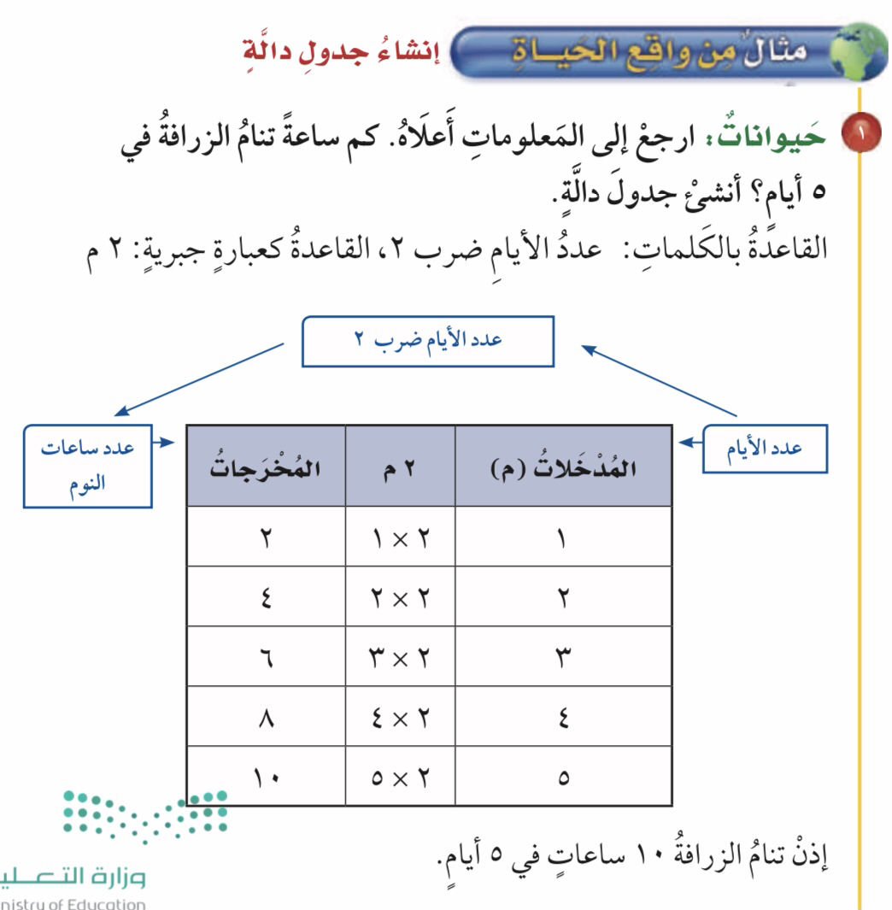
٥-٥
جداول الدوال
فكرة الدرس :
أنشيء جدول دالة او اكمله
المفردات :
الدالة
جدول دالة
مدخلة
مخرجة

Slide 3
٥-٥
جداول الدوال
فكرة الدرس :
أنشيء جدول دالة او اكمله
المفردات :
الدالة
جدول دالة
مدخلة
مخرجة

Slide 4
٥-٥
جداول الدوال
فكرة الدرس :
أنشيء جدول دالة او اكمله
المفردات :
الدالة
جدول دالة
مدخلة
مخرجة

Slide 5
٥-٥
جداول الدوال
فكرة الدرس :
أنشيء جدول دالة او اكمله
المفردات :
الدالة
جدول دالة
مدخلة
مخرجة

Slide 6
٥-٥
جداول الدوال
فكرة الدرس :
أنشيء جدول دالة او اكمله
المفردات :
الدالة
جدول دالة
مدخلة
مخرجة

Slide 7
٥-٥
جداول الدوال
فكرة الدرس :
أنشيء جدول دالة او اكمله
المفردات :
الدالة
جدول دالة
مدخلة
مخرجة

Slide 8
٥-٥
جداول الدوال
فكرة الدرس :
أنشيء جدول دالة او اكمله
المفردات :
الدالة
جدول دالة
مدخلة
مخرجة

Slide 9
٥-٥
جداول الدوال
فكرة الدرس :
أنشيء جدول دالة او اكمله
المفردات :
الدالة
جدول دالة
مدخلة
مخرجة

Slide 10
٥-٥
جداول الدوال
الرجاء حل المهام في المنصة
فكرة الدرس :
أنشيء جدول دالة او اكمله
المفردات :
الدالة
جدول دالة
مدخلة
مخرجة

